Slide 1
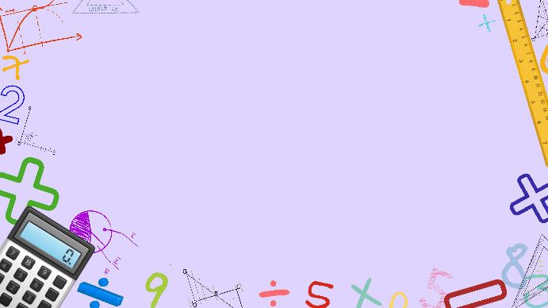
РАЗВИТИЕ
МАТЕМАТИЧЕСКОЙ ГРАМОТНОСТИ
НА УРОКАХ МАТЕМАТИКИ
В НАЧАЛЬНОЙ ШКОЛЕ

Slide 2

Функциональная грамотность – это способность человека вступать в отношения с внешней средой и максимально быстро адаптироваться и функционировать в ней.

Slide 3
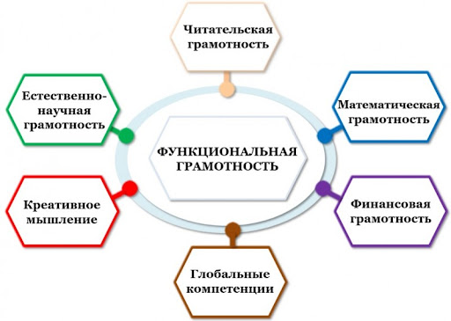

Slide 4
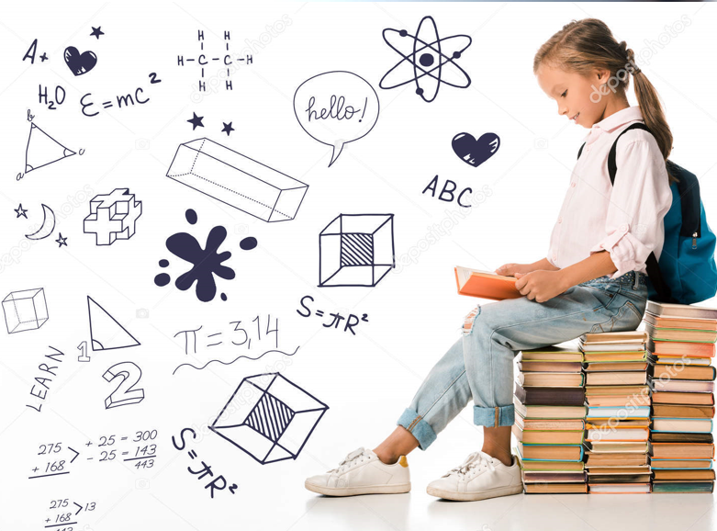
Математическая грамотность –
это способность ребенка проводить математические рассуждения и применять математику
для решения
проблем
в различных
жизненных
ситуациях.

Slide 5
Важно, чтобы задачи соответствовали практическому опыту и возрасту детей.
Близкая тема
вдохновляет ребенка
узнавать, запоминать,
потому что знания могут
быть сразу применены в
реальной жизни.

Slide 6
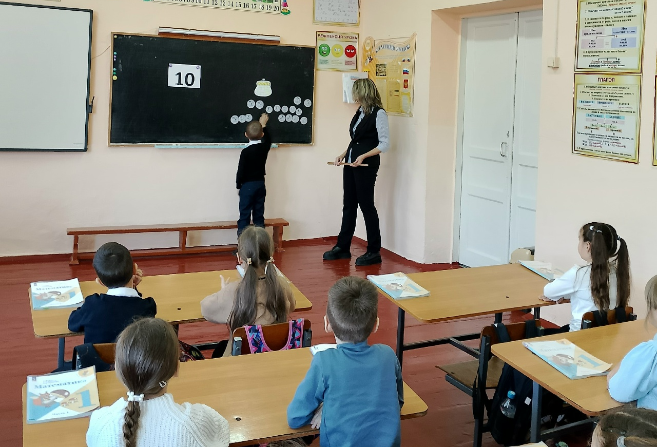
1 класс. Игра «Магазин»

Slide 7
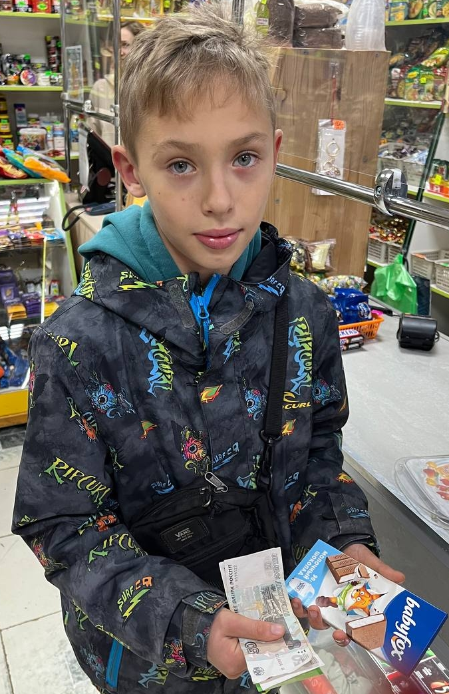
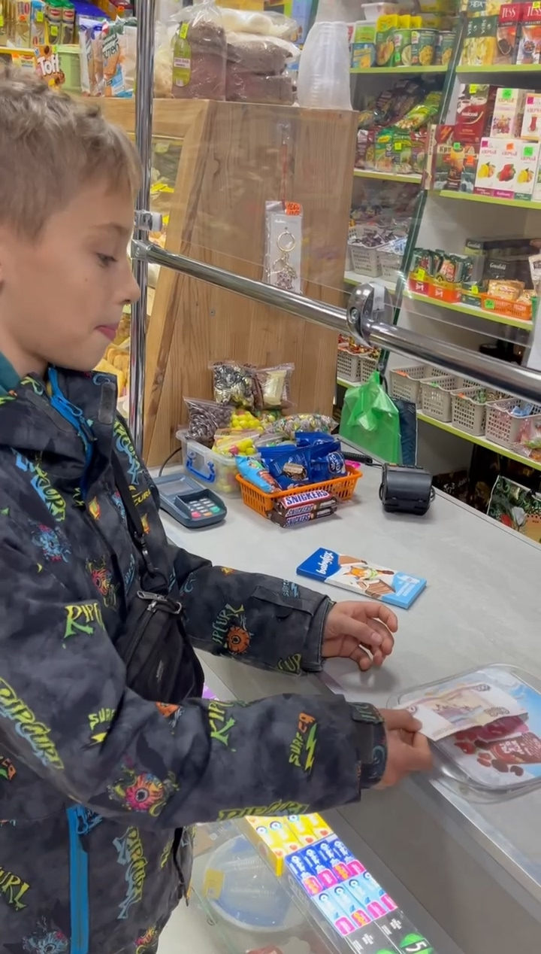
Учим ребенка применять в жизни знания, полученные на уроке математики.

Slide 8
Главный признак сформированной математической грамотности – это готовность человека применять математику в различных ситуациях, связанных с жизнью, стремление действовать рационально и творчески.

Slide 9

Приемы формирования математической грамотности
Приём «ДА-НЕТ». ++---+-++-
«ФАНТАЗЁР»
Решение нестандартных задач

Slide 10
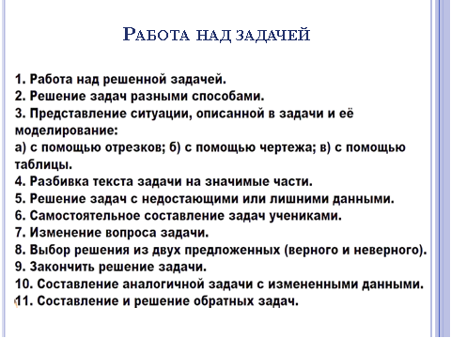
Приемы формирования математической грамотности

Slide 11
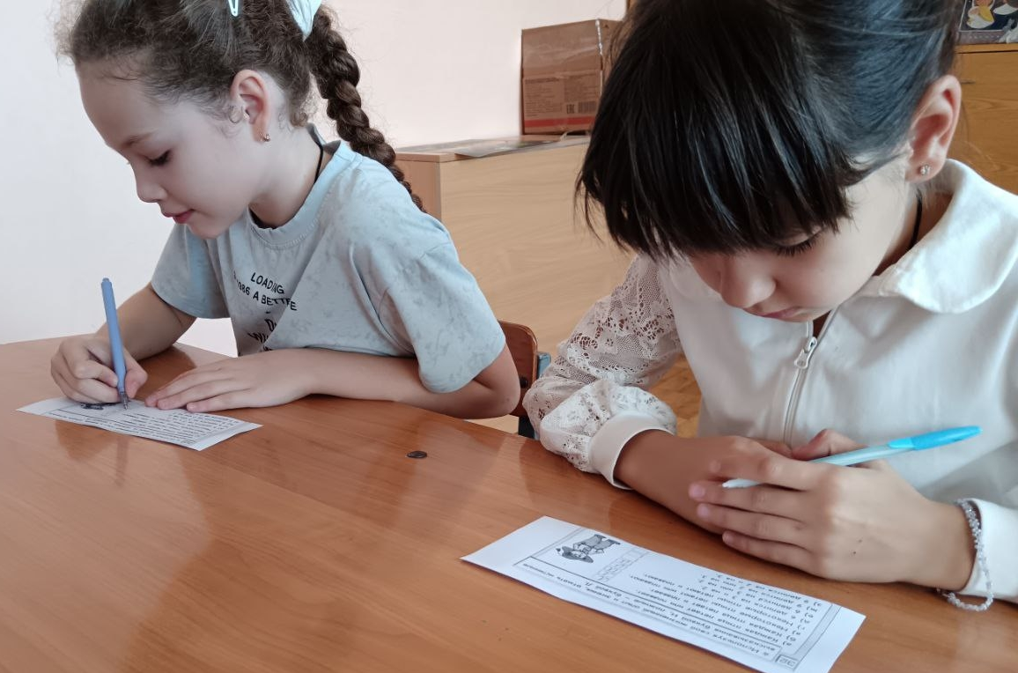
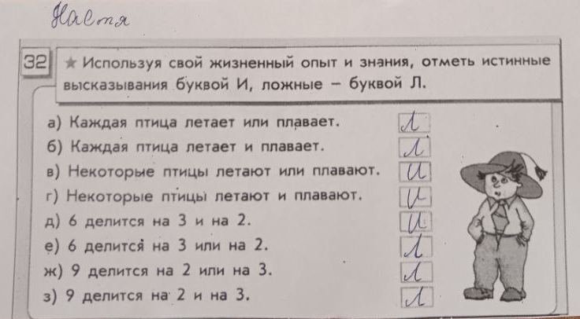
Приемы формирования математической грамотности
«Истинные и ложные утверждения»

Slide 12
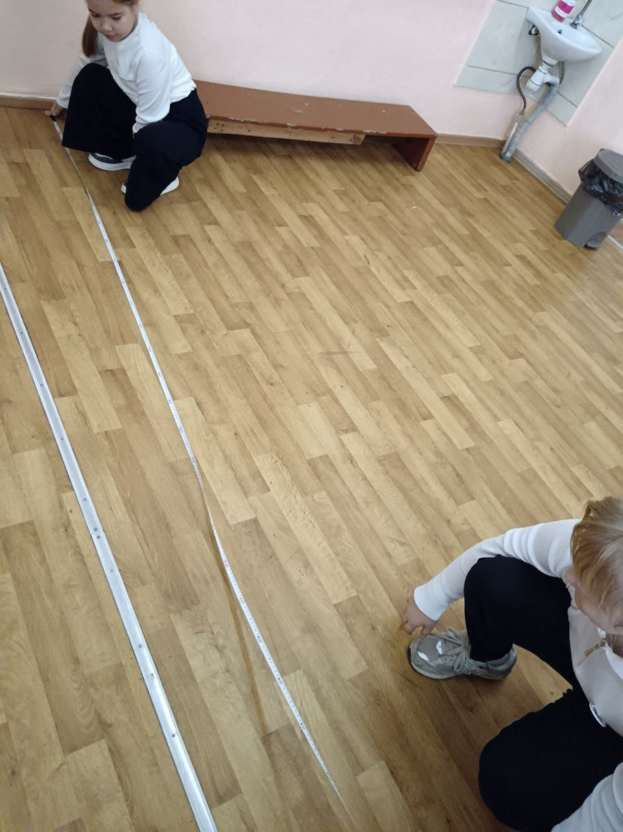
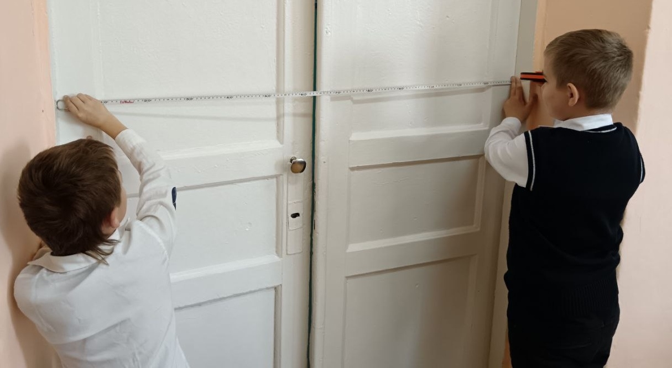
Приемы формирования математической грамотности
Величины вокруг нас

Slide 13
Приемы формирования математической грамотности
Задачи на ориентацию в жизненной ситуации.
Коля - 45 кг,
Дима – на 7 кг меньше
Вася – на 5 кг больше Димы.
Смогут ли они вместе подняться на лифте, который за 1 раз поднимает
не больше 120 кг?

Slide 14
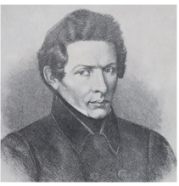
Математике должно учить в школе еще с той целью, чтобы познания, здесь приобретаемые, были достаточными для обыкновенных потребностей в жизни. Н. И. Лобачевский

